Slide 1
Социальная сеть «D&K»
Разработчики:
Дунаев Кирилл
Дубинин Дмитрий

Slide 2
Введение
Социальная сеть «D&K» призвана проверить и углубить наши знания в сфере WEB-разработке, по большей части с помощью языка Python
Естественно, соцсеть разработана для коммуникации людей, но в отличие от уже существующих “D&K” даёт нам возможность добавлять те фичи, которые нужны нам, и удалять ненужные.

Slide 3
Django
Был использован фреймворк Django в связи с его множеством плюсов, таких как:
Большое количество функций уже реализовано и автоматизировано
Удобная база данных и ORM в частности ManyToManyFields
Возможность "надстройки" и персонализации, к примеру замены базы данных на более мощную, WEBSoket`ы и др

Slide 4
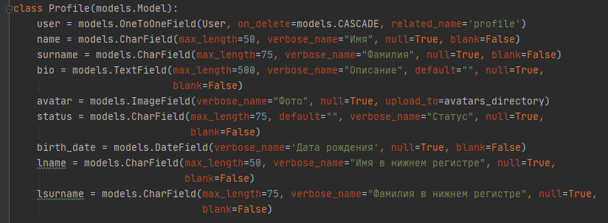
Profile
В Django встроена модель User, однако полей в этих моделях недостаточно. Так что сделана связанная с User модель Profile

Slide 5
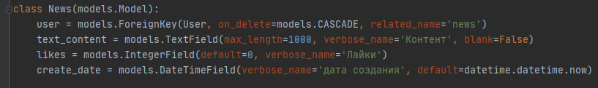

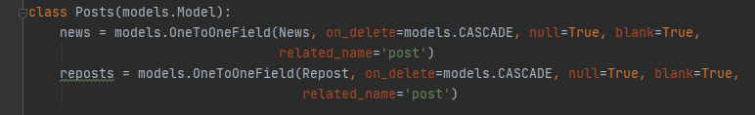
Посты в социальной сети
News
Repost

Slide 6
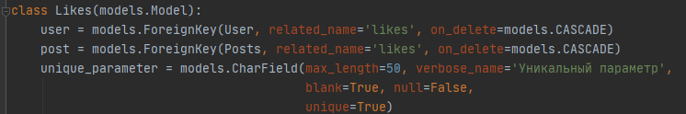
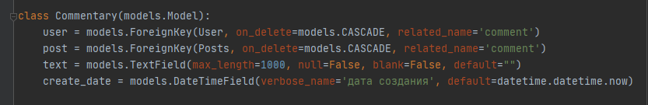
Лайки и комментарии
Модели, помогающие пользователям критиковать/хвалить тот или иной пост
Модель Likes имеет поле unique_parameter, который необходим пользователь не мог несколько раз лайкать одну и ту же запись

Slide 7
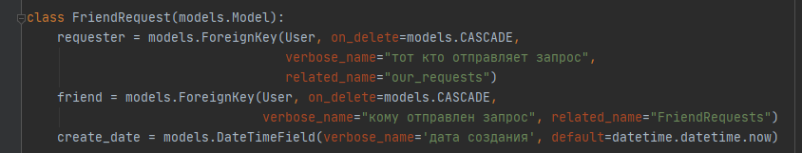
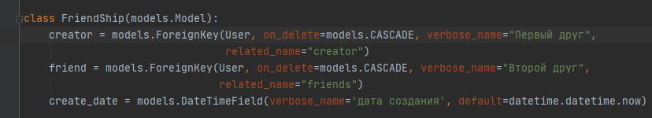
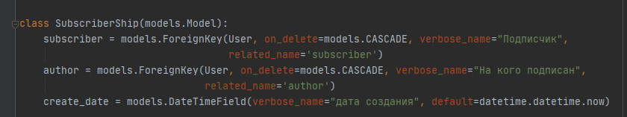
Друзья и подписчики
Конечно, просто добавить в друзей пользователя нельзя, нужно отправить запрос, а в зависимости от ответа вы попадёте или в друзья, или в подписчики.
Так и пришли модели FriendRequest, FriedShip и SubscriberShip

Slide 8
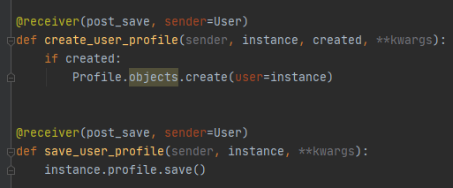
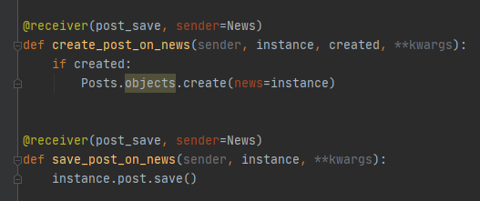
Тесная связь некоторых моделей
Возьмём, к примеру модели User и Profile. Легко понять, что если есть объект User, то должен быть и объект Profile. Точно так же и с моделями News и Posts, Repost и Posts
Django позволяет добиться того, чтоб при создании объекта одной модели, создавался объект другой.

Slide 9
API и Frontend
Конечно, чистые HTML и CSS хороши, но рано или поздно будет момент, когда нужно будет обрабатывать данные на стороне клиента (к примеру, лайки). На помощь приходит JavaScript (И, для удобства, не в чистом виде, а с JQuery).
Тут возникает необходимость из кода JS получать данные о моделях в Django, тут же нам поможет созданное API

Slide 10
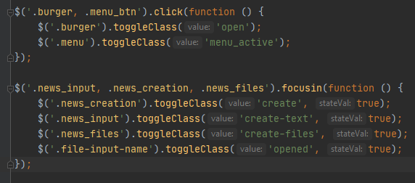
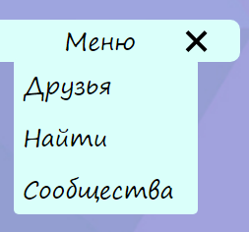
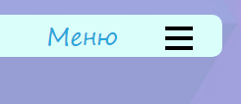
JavaScript
Самое простое, что можно сделать: при клике на кнопку, менять класс объекта, а остальное оставить CSS
Так реализована, допустим, менюшка

Slide 11
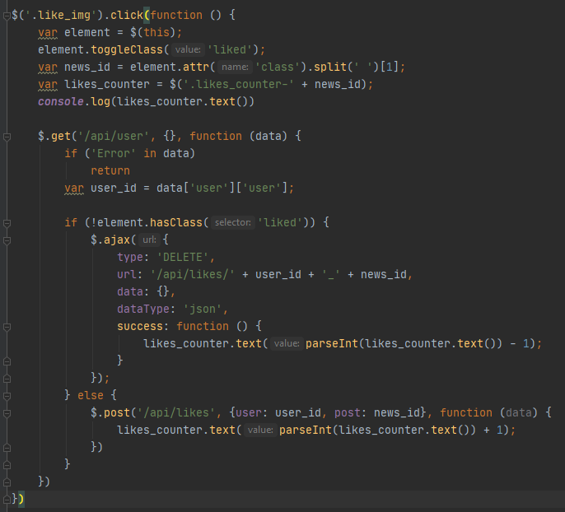
JavaScript
Уже сложнее работать с моделями. Возьмём, к примеру, лайки. Тогда при клике на изображение лайка, код должен изменить цвет картинки, кол-во лайков, а также создать новый объект модели Likes. Тут-то нам и пригодиться API

Slide 12
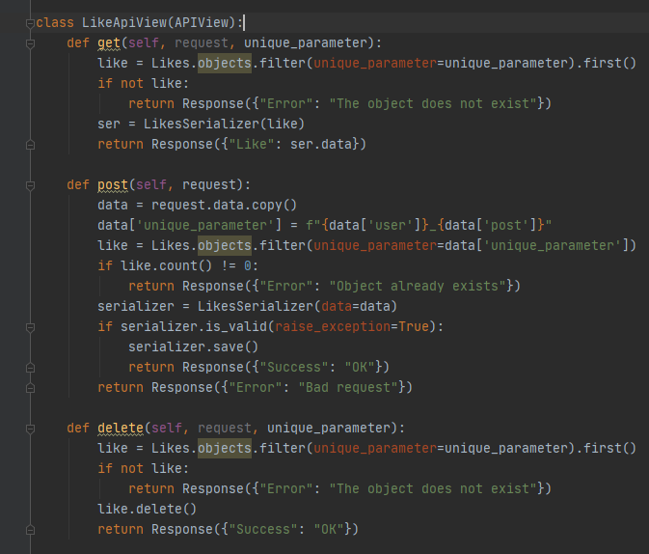
API
Код JS посылает запрос на нужный url, который обрабатывается Django в нашем классе, который вернёт необходимые данные.

Slide 13
Чаты, сообщения и Redis
Самая важная часть социальной сети это переписка между пользователями.
Для этого в нашем приложении есть модели Messages и Chats
На помощь приходит библиотека channels и хранилище Redis
Когда пользователь открывает диалог с другим пользователем создается WEBSocket и если он напишет сообщение то это сообщение отправится во все WEBSocket`ы уже открытые в этом диалоге.

Slide 14
Планы
Есть некоторые фичи, которые фичи уже находятся в процессе реализации, к примеру, сообщества и изменения многих полей модели Profile.
Остальные возможности в стадии планирования. Например, галерея, музыка и т.д.

Slide 15
Заключение
Являясь очень сложной темой, WEB-разработка послужила испытанием на прочность, но мы его прошли и узнали множество аспектов этой сферы.

